Slide 1

MathMap Academy
OUR HEARTS OUR STUDENTS

Slide 2

BÀI 7:
Hello!
VỊ TRÍ TƯƠNG ĐỐI CỦA HAI ĐƯỜNG TRÒN
Hi!

Slide 3


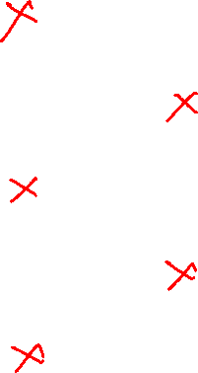
KIỂM TRA BÀI CŨ
Trong bảng sau ( R là bán kính đường tròn, d là khoảng cách từ tâm đến đường thẳng). Hãy đánh dấu “X” vào ô trống thích hợp:
Trường hợp | R | d | Vị trí tương đối | Đúng | Sai
1 | 5cm | 3cm | Cắt nhau | ….. | …..
2 | 3cm | 5cm | Cắt nhau | ….. | …..
3 | 6cm | 6cm | Tiếp xúc nhau | ….. | …..
4 | 7cm | 5cm | Tiếp xúc nhau | ….. | …..
5 | 4cm | 7cm | Không giao nhau | ….. | …..

Slide 4
VỊ TRÍ TƯƠNG ĐỐI CỦA HAI ĐƯỜNG TRÒN
- Hai đường tròn có hai điểm chung
O
O
O
O’
O
O’
O’
O’
O’
O
O’
O
O
- Hai đường tròn có một điểm chung:
O’
- Hai đường tròn không có điểm chung

Slide 5
VỊ TRÍ TƯƠNG ĐỐI CỦA HAI ĐƯỜNG TRÒN
Vì sao hai đường tròn phân biệt không thể có quá
Hai điểm chung ?
- Hai đường tròn có hai điểm chung
A
O
O’
B
O’
O
- Hai đường tròn có một điểm chung:
C’
O
O’
O
Nếu hai đường tròn có từ ba điểm chung trở lên thì chúng trùng nhau, vì qua ba điểm không thẳng hang chỉ có duy nhất một đường tròn.
Vậy hai đường tròn phân biệt không thể có quá 2 điểm chung.
O’
- Hai đường tròn không có điểm chung
O
O’
O
O’

Slide 6
VỊ TRÍ TƯƠNG ĐỐI CỦA HAI ĐƯỜNG TRÒN
I. Ba vị trí tương đối của hai đường tròn
- Hai đường tròn có hai điểm chung
1. Hai đường tròn cắt nhau:
Là hai đường tròn có hai điểm chung
A
A; B là giao điểm
AB là dây chung
O
O’
B
2. Hai đường tròn tiếp xúc nhau :
Là hai đường tròn có một điểm chung
- Hai đường tròn có một điểm chung:
Tiếp xúc trong
Tiếp xúc ngoài
O
M
M là tiếp điểm
O’
O’
M
O
3. Hai đường tròn không giao nhau:
Là hai đường tròn không có điểm chung
- Hai đường tròn không có điểm chung
Đựng nhau
Ngoài nhau
O
O’
O
O’

Slide 7
Xác định vị trí tương đối của các cặp đường tròn sau:
. O₂
. O₃
. O₄
(O₁) và (O₂):
(O₁) và (O₃):
(O₁) và (O₄):
(O₂) và (O₃):
(O₂) và (O₄):
(O₃) và (O₄):
Tiếp xúc nhau
Không giao nhau
Không giao nhau
Cắt nhau
Tiếp xúc nhau
Không giao nhau
. O₁
. O₃

Slide 8
VỊ TRÍ TƯƠNG ĐỐI CỦA HAI ĐƯỜNG TRÒN
I. Ba vị trí tương đối của hai đường tròn
1. Hai đường tròn cắt nhau :
Là hai đường tròn có hai điểm chung
A
Hai đường tròn (O) và (O’) có tâm không trùng nhau :
A; B là giao điểm
AB là dây chung
O
O’
B
- Đoạn thẳng OO’ là đoạn nối tâm
- Đường thẳng OO’ là đường nối tâm
2. Hai đường tròn tiếp xúc nhau:
Là hai đường tròn chỉ có một điểm chung
Tiếp xúc trong
Tiếp xúc ngoài
O
M
O’
M
O
O’
M là tiếp điểm
3. Hai đường tròn không giao nhau :
Là hai đường tròn không có điểm chung
Đựng nhau
Ngoài nhau
O
O’
O
O’
II. Tính chất đường nối tâm
1. Đường nối tâm là trục đối xứng của hình tạo bởi hai đường tròn đó.

Slide 9
VỊ TRÍ TƯƠNG ĐỐI CỦA HAI ĐƯỜNG TRÒN
II. Tính chất đường nối tâm
A
?2
a. Quan sát hình vẽ chứng minh OO’ là đường trung trực của AB.
1. Đường nối tâm là trục đối xứng của hình tạo bởi hai đường tròn đó.
O
O’
2. Định lý
a. Nếu hai đường tròn cắt nhau thì hai giao điểm đối xứng nhau qua đường nối tâm, tức là đường nối tâm là đường trung trực của dây chung.
Chứng minh
B
Có: OA = OB (cùng là bán kính (O))
O’A = O’B (cùng là bán kính (O’))
⇒ O và O’ thuộc đường trung trực AB .
⇒ OO’ là đường trung trực của AB
b. Nếu hai đường tròn tiếp xúc nhau thì đường nối tâm là đường trung trực của dây cung.
?2.b
Quan sát hình vẽ hãy dự đoán vị trí của điểm M với đường nối tâm OO’
M
O’
M
O
O
O’

Slide 10
Hệ thức giữa đoạn nối tâm và các bán kính?
A
O
A
O
O'
O'
B
(O) và (O’) cắt nhau
(O) và (O’) tiếp xúc nhau
(O) và (O’) không giao nhau
O
O
O
O'
O'
O'
A

Slide 11

(O) và (O’) cắt nhau
A
R
R
r
r
O
O'
B
Tam giác AOO’ có:
OA –O’A < OO’ < OA + O’A
(Bất đẳng thức tam giác)
OA –O’A < OO’ < OA + O’A
R – r < OO’ < R + r

Slide 12

(O) và (O’) tiếp xúc nhau
(O) và (O’) tiếp xúc ngoài
(O) và (O’) tiếp xúc trong
O’
A
O
r
R
O
O'
A
Mối quan hệ giữa đoạn nối tâm và các bán kính?

Slide 13
(O) và (O’) tiếp xúc ngoài
Do (O) và (O’) tiếp xúc ngoài nên O, A, O’ thẳng hàng (t/c đường nối tâm )
Ta có OO’ = OA + AO’
⇒ OO’ = R + r
O’
A
r
R
O
OO’ = R + r

Slide 14
(O) và (O’) tiếp xúc trong
Do (O) và (O’) tiếp xúc trong nên O, A, O’ thẳng hang (t/c đường nối tâm)
Vì AO > AO’nên O’ nằm giữa O và A.
Ta có OO’ = OA - AO’
⇒ OO’ = R - r
O
O'
A
OO’ = R - r

Slide 15
(O) và (O’) không giao nhau
(O) và (O’) ở ngoài nhau
(O) và (O’) đựng nhau
O
O
O’
O’
Mối quan hệ giữa đoạn nối tâm và các bán kính?

Slide 16
(O) và (O’) không giao nhau
(O) và (O’) ở ngoài nhau
(O) và (O’) đựng nhau
R
r
OO’ > R + r
OO’ < R - r

Slide 17
3. Bảng tóm tắt vị trí tương đối của hai đường tròn :
Vị trí tương đối của hai đường tròn (O,R) và (O’,r) (R ≥ r) | Số điểm chung | Hệ thức giữa OO’ với R và r
Hai đường tròn cắt nhau | 2 | R – r < OO’ <R + r
Hai đường tròn tiếp xúc nhau: Tiếp xúc ngoài Tiếp xúc trong | 1 | OO’ = R + r OO’ = R – r > 0
Hai đường tròn không giao nhau: - (O) và (O’) ở ngoài nhau (O) đựng (O’) Đặc biệt (O) và (O’) đồng tâm | 0 | OO’ > R + r OO’ < R – r OO’ = 0

Slide 18

Quan sát và cho biết nội dung hình vẽ ?
d₁
O’
O

Slide 19
4. Tiếp tuyến chung của hai đường tròn:
Tiếp tuyến chung của hai đường tròn là đường thẳng tiếp xúc với cả hai đường tròn.
- Hai đường tròn(O) và (O’) ở ngoài nhau
- d₁ là tiếp tuyến chung của (O) và (O’)
m₁
d₁
O’
O
d₂
m₂
d₁ là tiếp tuyến chung của (O) và (O’)

Slide 20
Tiếp tuyến chung của hai đường tròn là đường thẳng tiếp xúc với cả hai đường tròn.
m₁
d₁
O’
O
d₂
m₂
Nhận xét: Hai đường tròn ở ngoài nhau có 4 tiếp tuyến chung

Slide 21
d₁
m₁
O’
O’
O
O
d₂
m₂
d₁, d₂ là tiếp tuyến chung ngoài của (O) và (O’)
(không cắt đoạn nối tâm OO’)
m₁, m₂ là tiếp tuyến chung trong của (O) và (O’)
(cắt đoạn nối tâm OO’)

Slide 22
?3
Quan sát các hình sau, hình nào có vẽ tiếp tuyến chung của hai đường tròn? Đọc tên các tiếp tuyến chung đó?
m
d1
d1
O
O'
O
O'
d2
H1
H2
d2
d
O
O'
O
O'
H3
H4

Slide 23
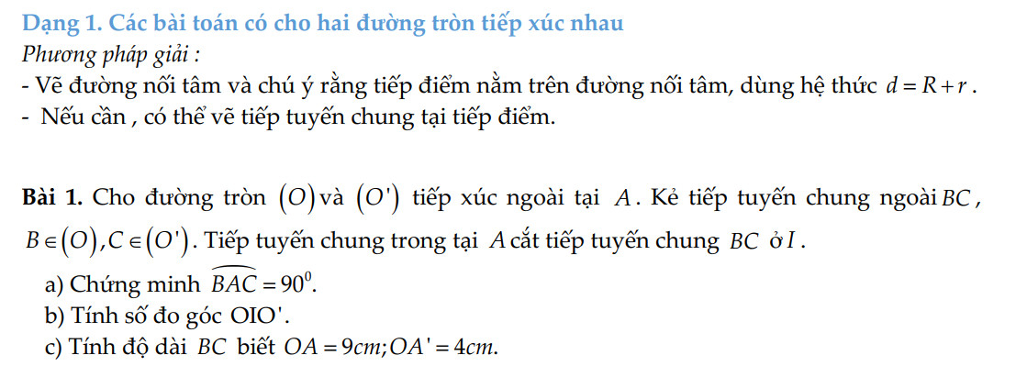
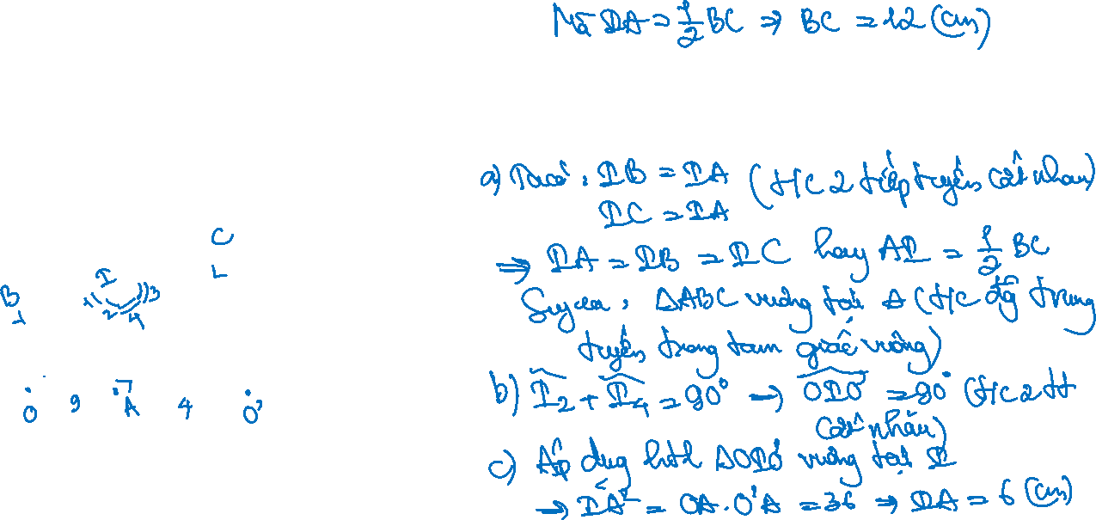
BÀI TẬP RÈN LUYỆN

Slide 24
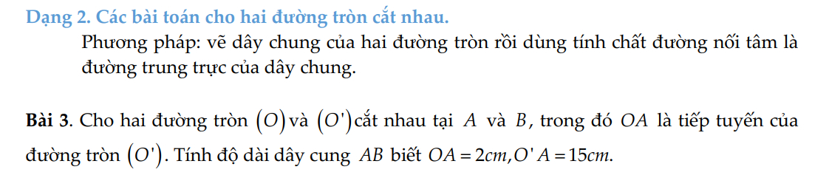
BÀI TẬP RÈN LUYỆN

Slide 29
Thanks

